Slide 1


Slide 2
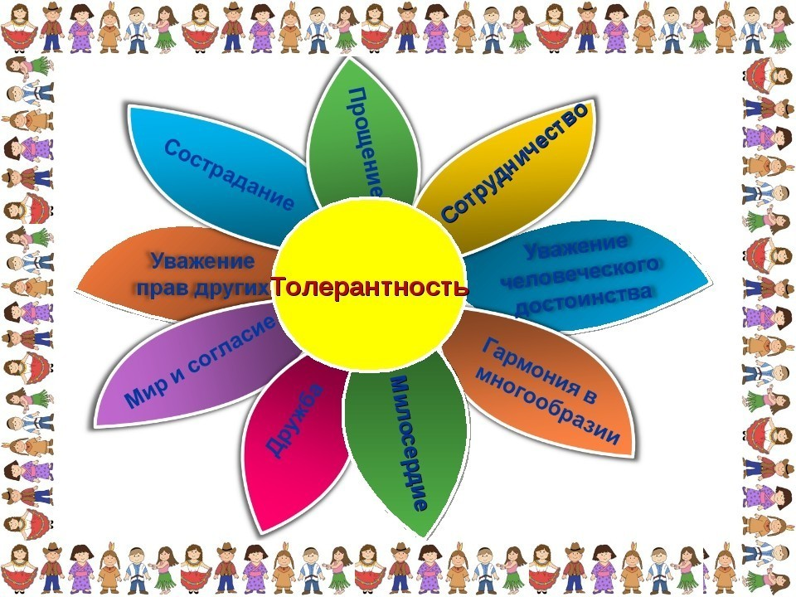

Slide 3

МДОУ комбинированного вида Детский сад №6 «Ласточка» г.о.Подольск
Краткосрочный проект по формированию толерантности у детей подготовительной группы
Подготовили: Риязутдинова Лариса Семеновна
Смирнова Татьяна Петровна

Slide 4
Краткосрочный проект по формированию толерантности у детей подготовительной группы.
«Толерантность — дорога к миру».
Подготовили: Риязутдинова Л.С. и Смирнова Т.П.
Краткосрочный проект по формированию толерантности у детей дошкольного возраста (6 лет) «Толерантность — дорога к миру».
Участники проекта: воспитатели и дети подготовительной группы
Срок проекта: краткосрочный
Период реализации: с 01.11.19г. по 08.11.19 г.
Тип проекта: информационно-познавательный
Актуальность формирования толерантности у детей дошкольного возраста приобретает особую важность потому, что опыт восприятия окружающего мира у них ещё невелик, отсутствуют стереотипы сознания и поведения. По мере роста и развития, обучения и приобретения разного рода социального опыта, в сознании и поведении ребенка постепенно формируются определенные оценочные суждения, касающиеся тех или иных явлений и фактов окружающей жизни. Воспитание толерантности связано с приобщением ребенка к миру общечеловеческих ценностей – отзывчивости, терпения, принятия, доброжелательности, чуткости, сочувствия.

Slide 5
Цель:
Создание условий для формирования у детей старшего дошкольного возраста толерантного отношения к окружающему миру.
Задачи:
1. формировать у детей старшего дошкольного возраста понимание слова «толерантность»;
2. развивать умение видеть и понимать другого человека, проявлять сопереживание, сочувствие к людям;
3. создать условия для успешного вхождения в жизнь детского сада детей разных национальностей, детей с ограниченными возможностями;
4. воспитывать культуру межличностного взаимодействия детей в группе.
5. расширять взаимодействие педагогов и родителей в деле воспитания чувства толерантности у детей.

Slide 6
Ожидаемый результат:
Обогащение и расширение представлений детей о других странах, народах.
Осознание и признание детьми приоритета общечеловеческих ценностей.
Развитие чувства дружбы и мира между народами.
Развитие у детей глубокого уважения к национальному достоинству граждан своей национальности и любой другой, доброжелательности и такта во взаимоотношениях со всеми людьми вне зависимости от их национальной и расовой принадлежности; интеллектуальной сферы детей, расширят опыт нравственного поведения.
Приобретут навыки позитивного взаимодействия посредством игровой деятельности, разовьют опыт толерантных отношений, умение устанавливать партнёрские взаимоотношения со сверстниками (умение договариваться, улаживать конфликты).

Slide 7
Виды деятельности и формы работы с детьми.
Игровая деятельность:
Подвижные игры: «Золотые ворота», «Хромая лиса», «Картопля» «Жмурки»
Словесные игры: «Назови волшебное слово», «Доскажи словечко» »Скажи комплимент»
Дидактические игры: «Узнай костюм по описанию", «Найди характерные признаки".
Игровые ситуации: «Как можно найти общий язык», «Правила поведения для воспитанных детей».
Социально-коммуникативная и познавательная деятельность:
Беседы: «Поговорим о дружбе», «Человек без друзей - что дерево без кор-ней».
Презентация: «Национальный костюм», «Путешествие по России»
Прослушивание аудиозаписи песен: «Вместе весело шагать», «Если с другом вышел в путь», «Я, ты, он, она».
Речевое развитие и чтение художественной литературы:
Чтение, пересказ и обсуждение сказок и стихотворений народов мира:
«Колобок», «Колосок», «Кошкин дом».
Чтение и разучивание стихов, пословиц, песен о добре, дружбе и друзьях.
Оформление патриотического уголка:
1 этап подготовительный - подготовлены:
- иллюстрации по теме толерантности;
- настольно-печатные игры, книжки-раскраски;
- художественная литература, сказки народов мира;
- стихи, пословицы и поговорки.

Slide 8
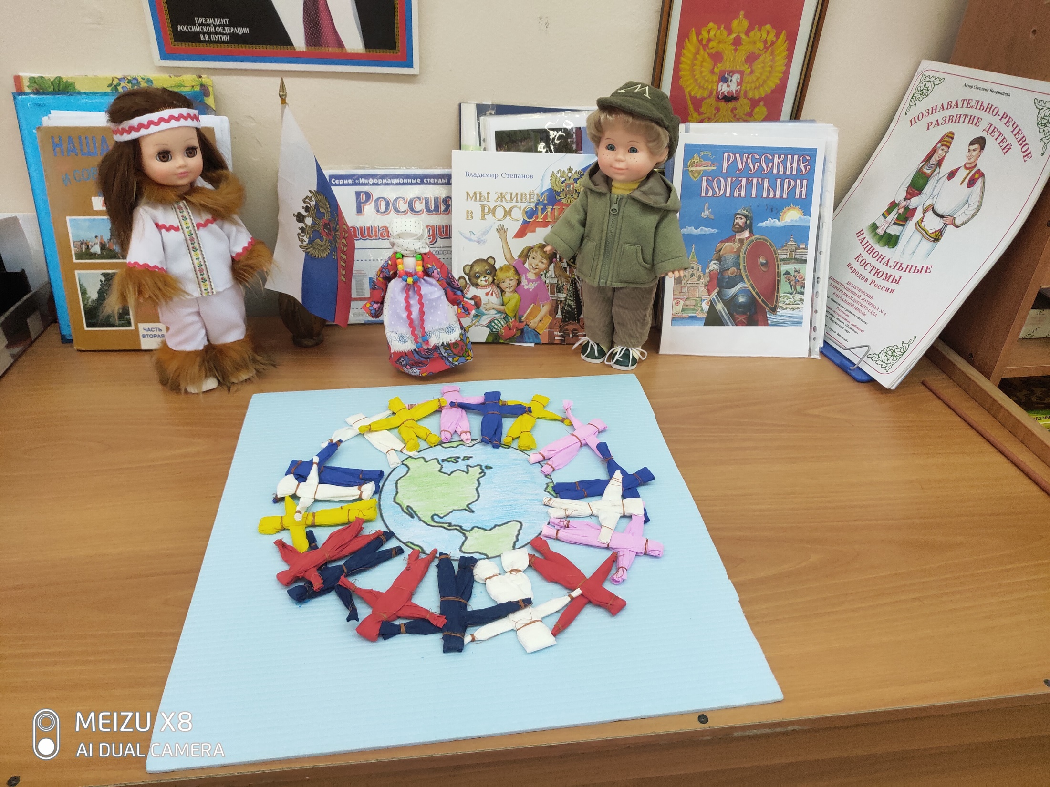

Slide 9
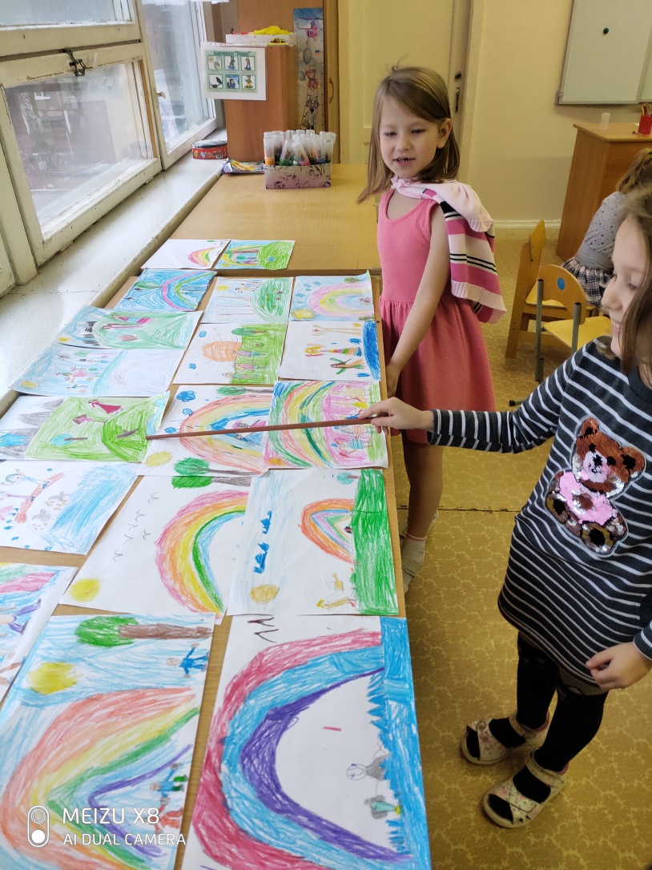
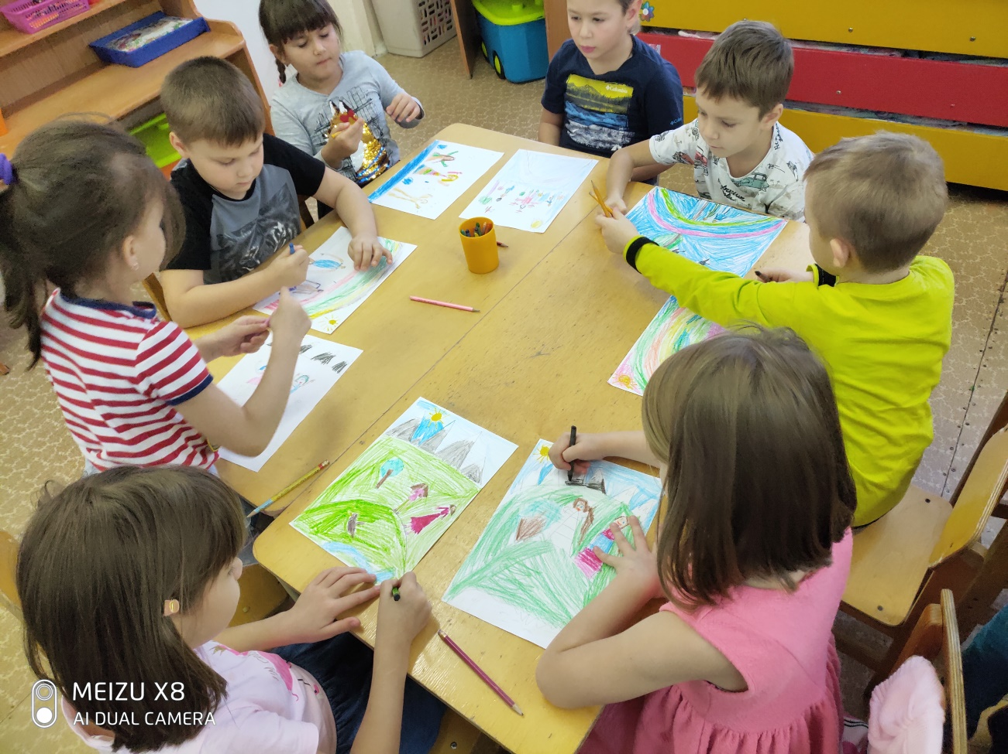
2 этап основной.( Реализация проекта)
Продуктивная деятельность:
Рисование: «Мы - дети планеты Земля»
Конструирование из бумаги «Хоровод народов мира».
Взаимодействие с родителями детей:
Оформлен информационный уголок для родителей.

Slide 10
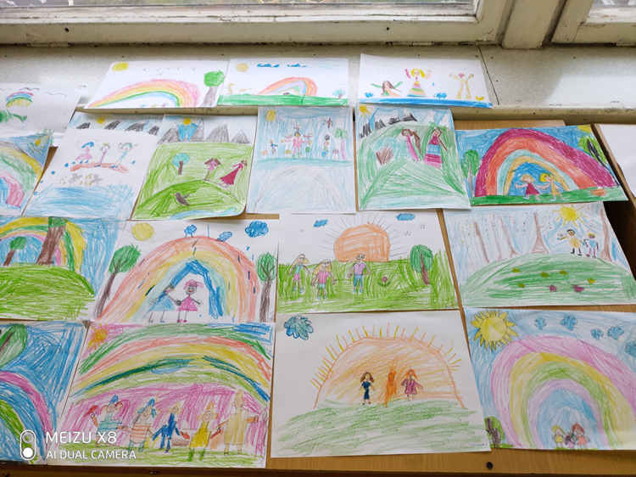
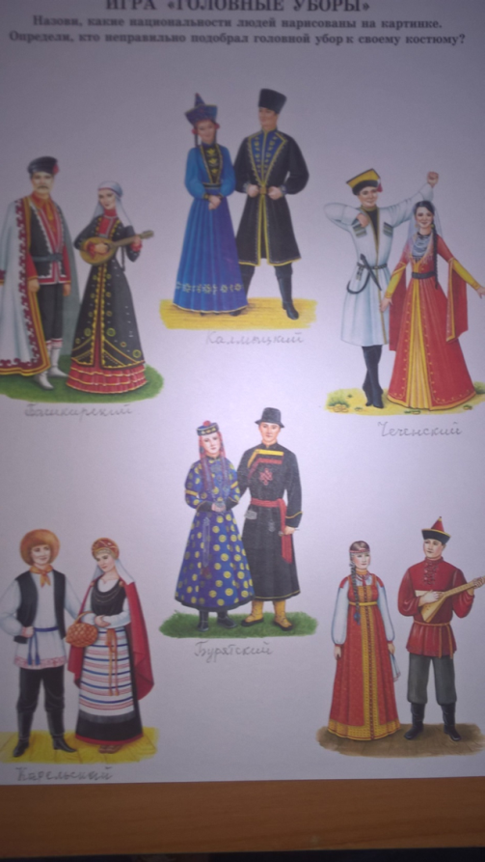
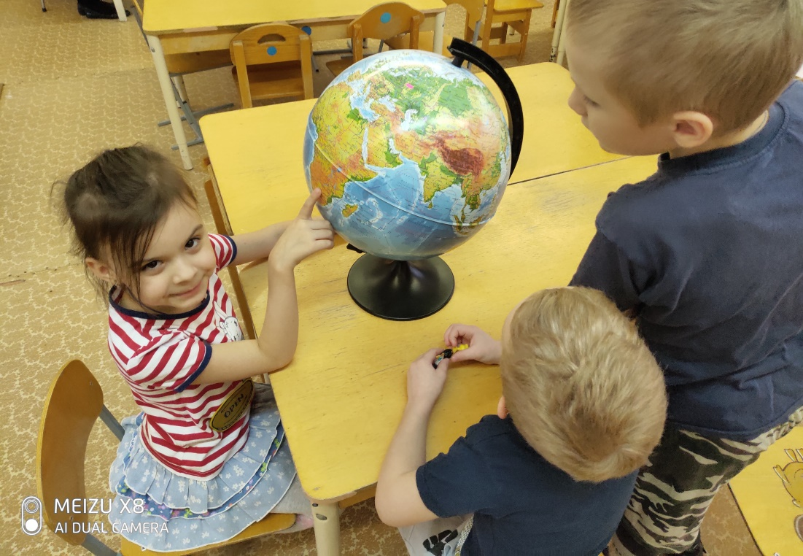

Slide 11
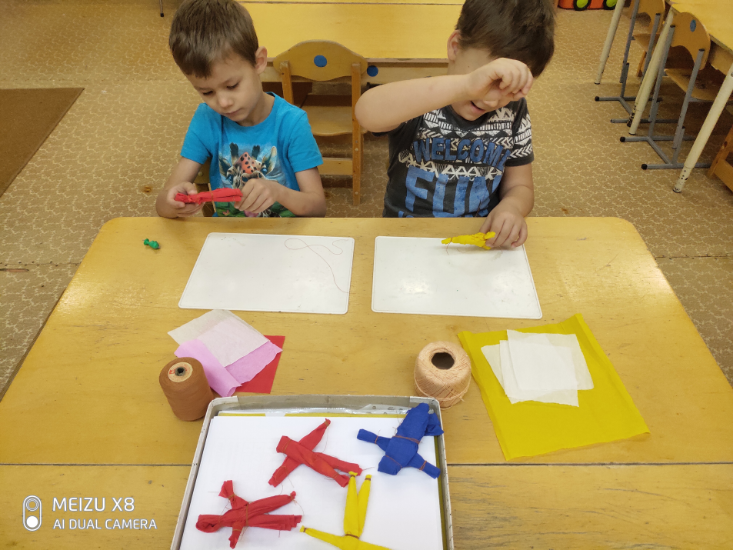
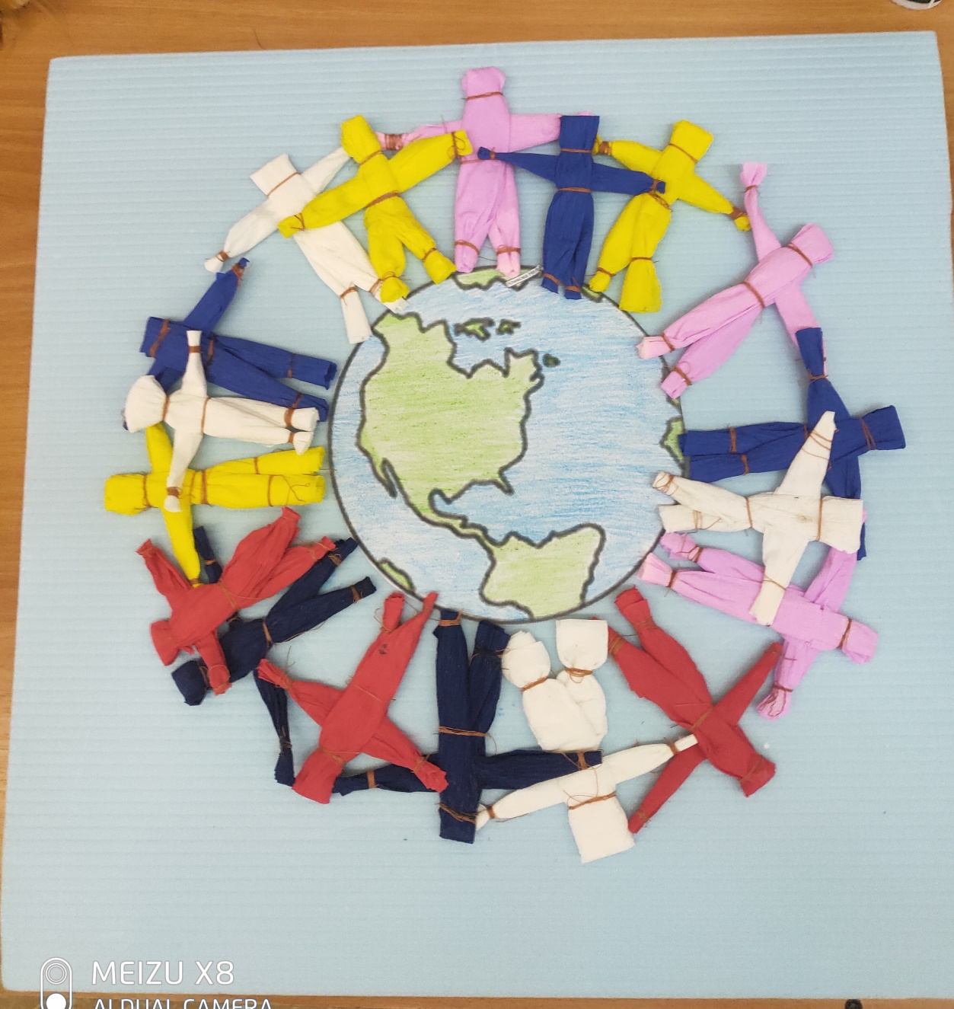
«Хоровод - дружба народов»

Slide 12
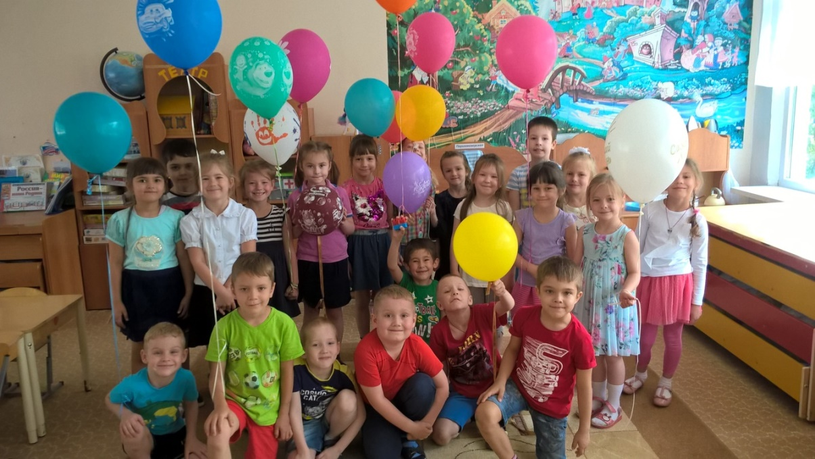
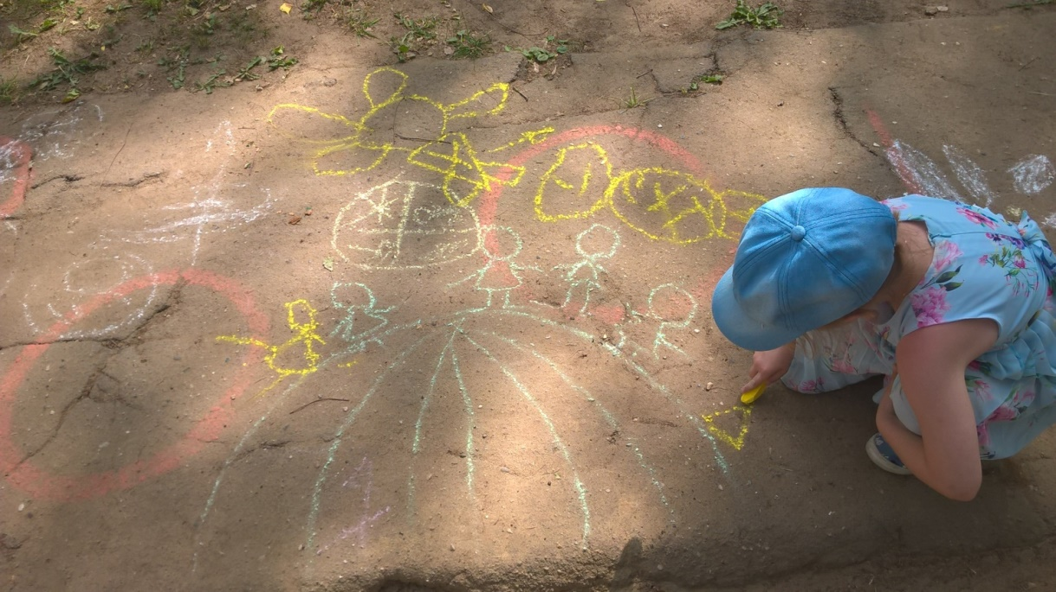

Формирование толерантности – процесс очень длительный и начинать его необходимо как можно раньше.

Slide 13
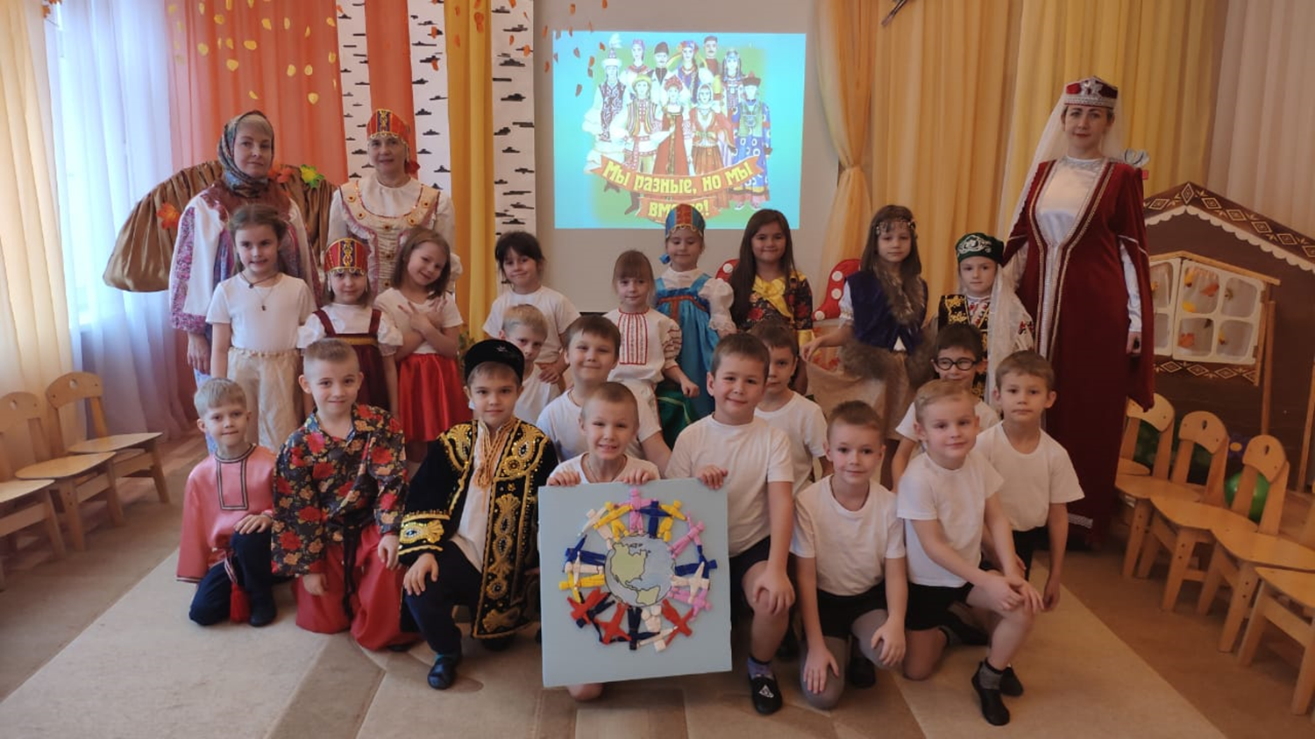
На огромной на планете очень разные есть дети

Slide 14
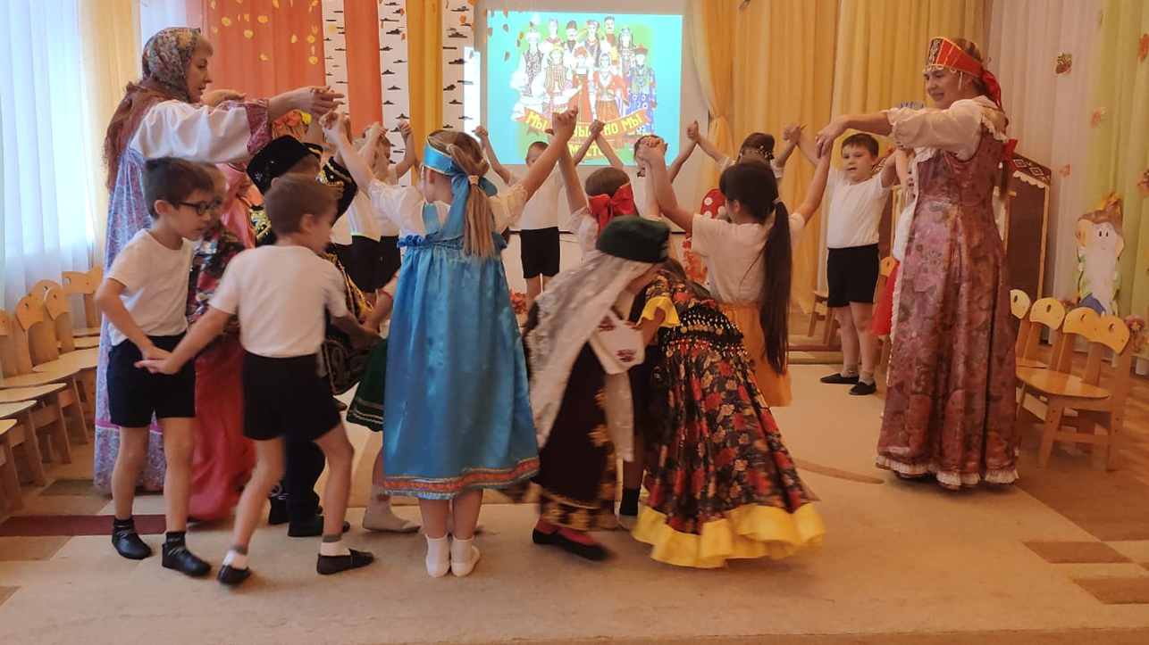
Воспитание симпатии, дружеского отношения к другим народам происходит в процессе подвижных игр, с использованием национальных атрибутов.

Slide 15
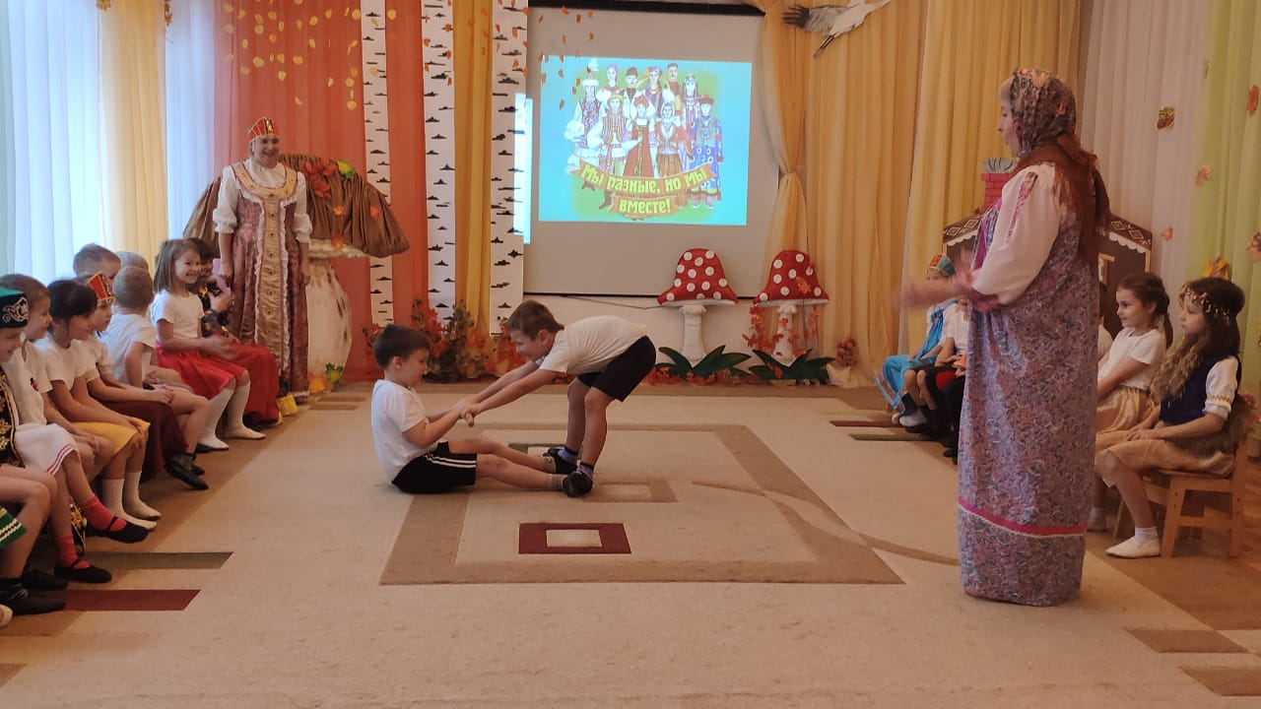
Наши дети знают, что все люди отличаются друг от друга внешностью и поведением, но обладают и схожими чертами (строением тела, эмоциями, дети играют в такие же игры).

Slide 16
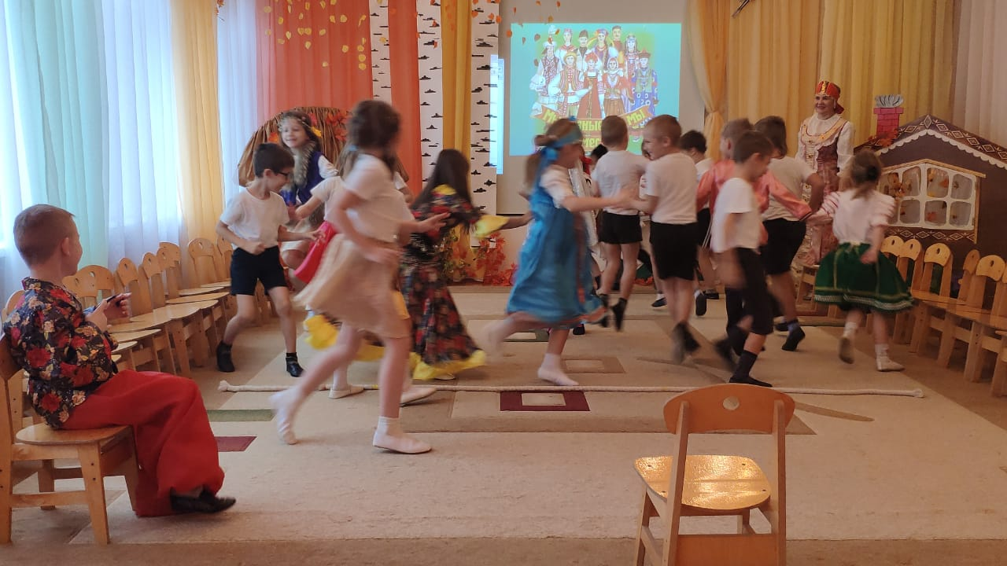
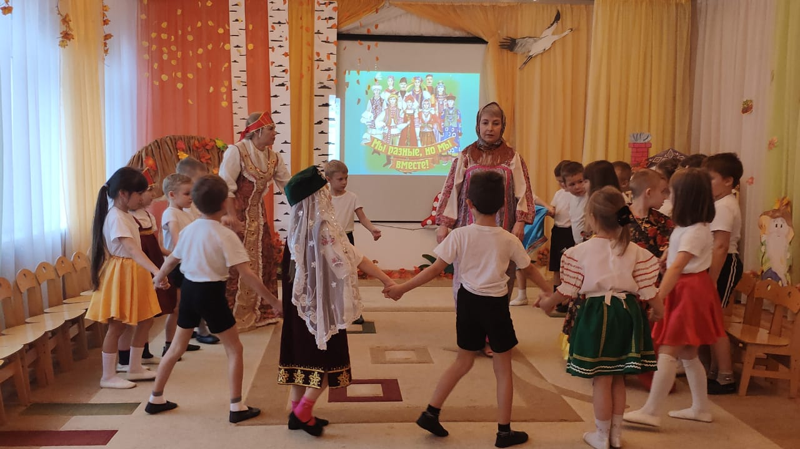
Физкультурный досуг: день народных игр и подвижных забав

Slide 17
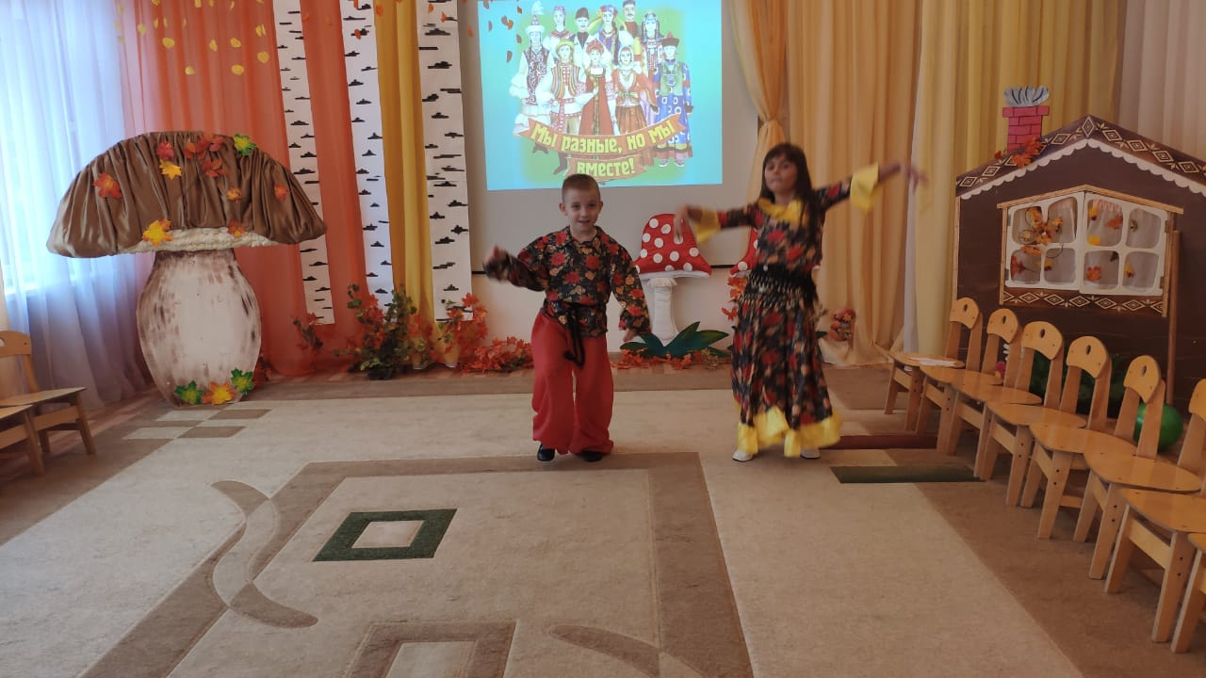
Танцы разных народов

Slide 18
3 этап заключительный.
Результатом проведенной работы стало то, что наши выпускники знают, что все люди отличаются друг от друга внешностью и поведением, но обладают и схожими чертами (строение тела, эмоции); им знакомы способы эмоциональной поддержки сверстника, взрослого; они понимают, что причинами конфликта могут быть противоположные интересы, чувства, взгляды, и имеют представление о возможных способах разрешения конфликтов. Дети могут понимать друг друга, осознавать собственную ценность и ценность других людей; проявлять эмпатию и толерантность; сознавать, какое чувство испытывают другие по отношению к их поступкам; выражать свои чувства и понимать чувства другого; находить конструктивное решение конфликта.
Таким образом, происходит воспитание толерантных установок.

Slide 19
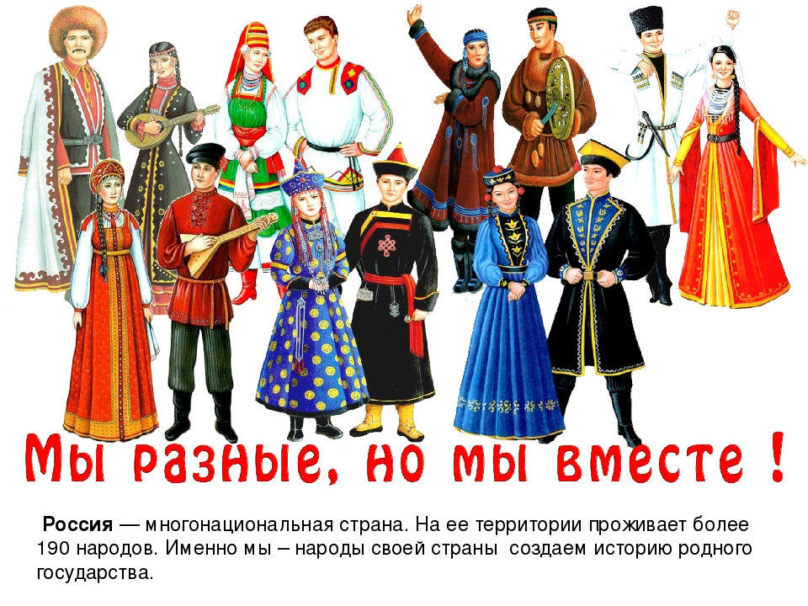

Slide 20


